Slide 1
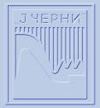
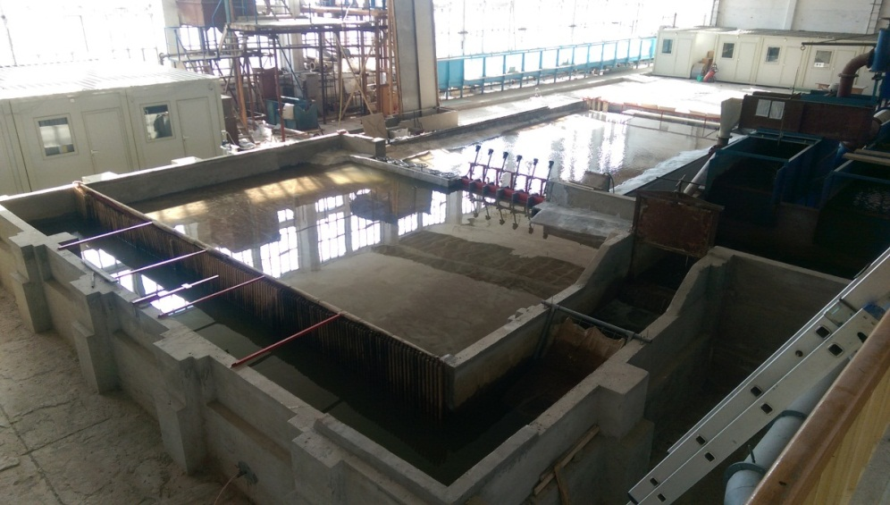
HIDRAULIČKA MODELSKA ISPITIVANJA HE RIGA Danica Starinac, Dragiša Žugić, Predrag Vojt, Dimitrije Mladenović
Institut za vodoprivredu “Jaroslav Černi"
Beograd, Srbija
V Savjetovanje CG KO CIGRE, 9 - 12.05.2017., Bečići

Slide 2
Sadržaj
Uvod
Fizički model
Određivanje krive protoka donje vode
Rezultati modelskih ispitivanja
Zaključak

Slide 3
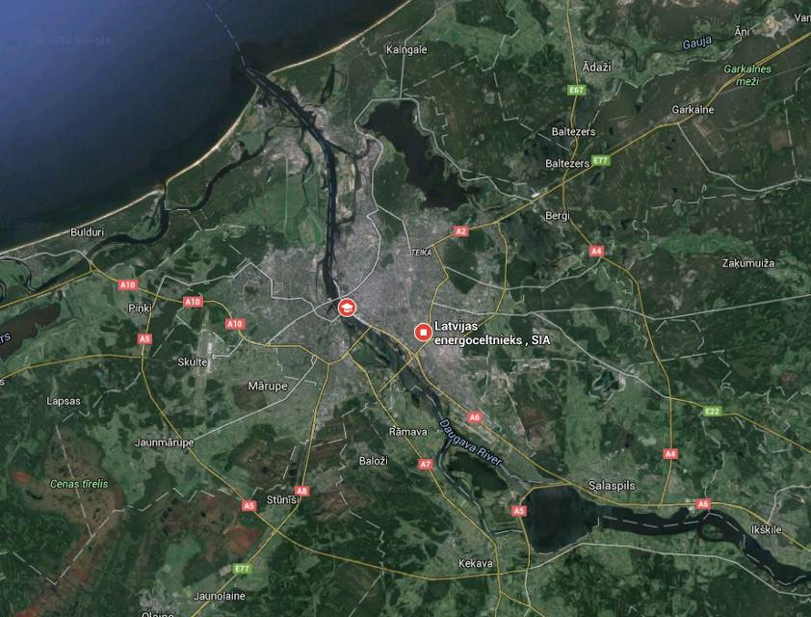
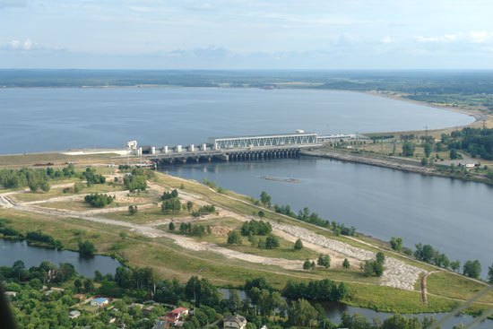
Uvod
izgrađena 1974. godine
najnizvodnija u sistemu od tri kaskadne brane na reci Daugavi (Letonija)
Salaspils, 15 km uzvodno od glavnog grada – Rige, i 30 km od ušća Daugave u Baltičko more

Slide 4
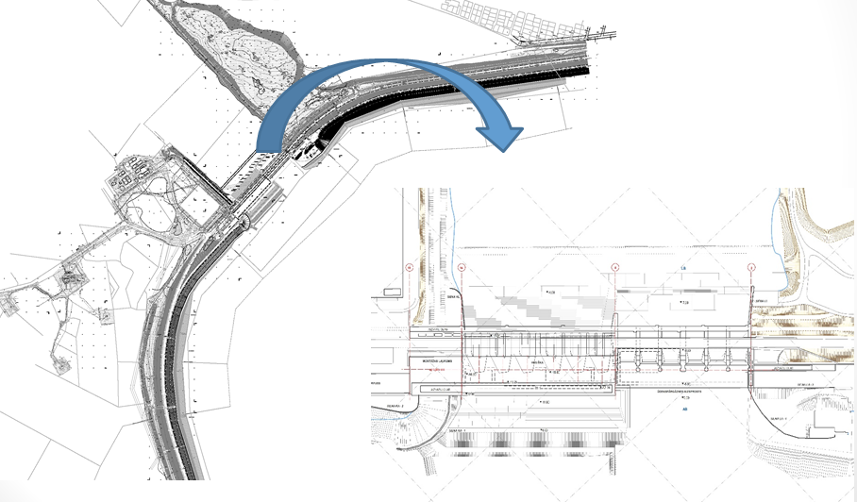
Uvod
Hidroenergetski sistem obuhvata mašinsku zgradu, preliv i nasutu branu velike dužine.
Prelivni deo brane podeljen je na dva bloka – hidroelektranu i preliv za evakuaciju viška vode.
Preliv: 6 prelivnih polja, radijalne ustave, b = 20 m, KKP = 7.5 m BAS
HE: 6 agregata, Pinst = 402 MW, Hmax = 18 m

Slide 5
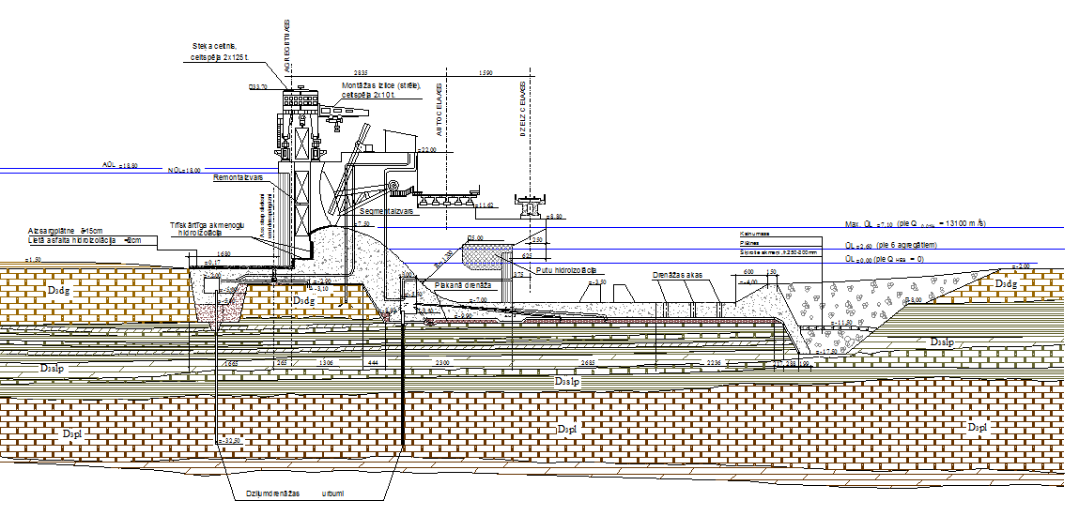
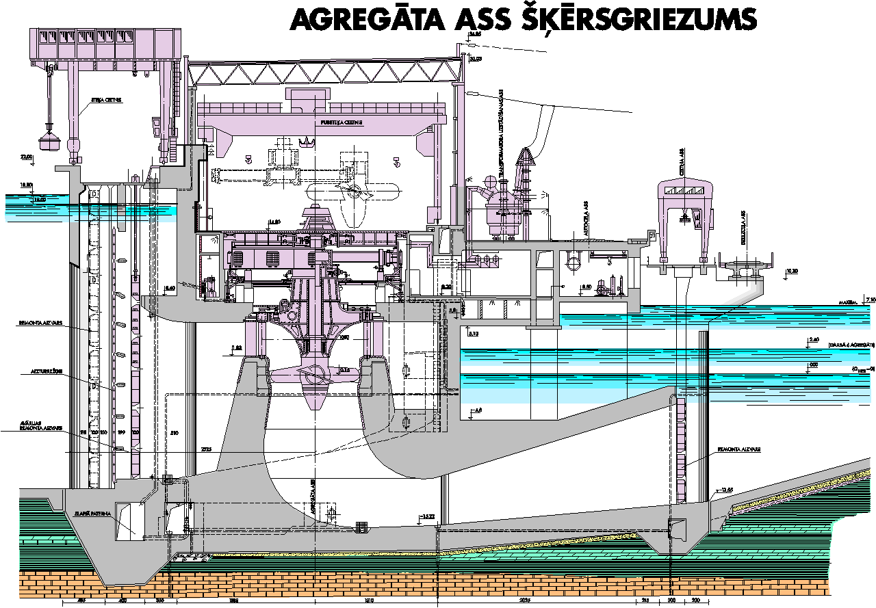

Slide 6
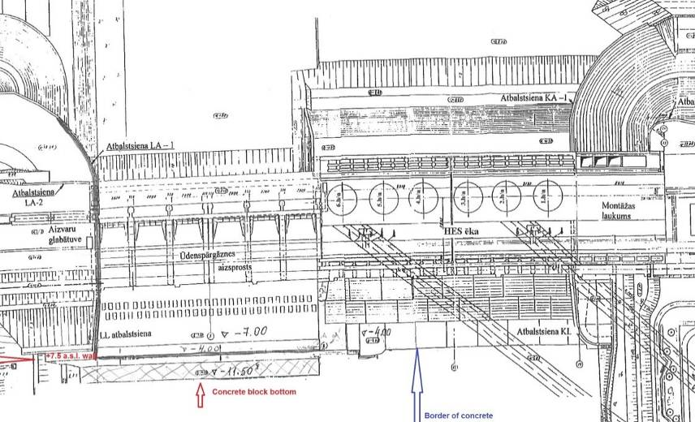
Uvod
Horizontalno slapište, kota dna -7 m BAS, sa dva reda zuba za disipaciju energije, poređanih u vidu šahovske table
Svi objekti brane dimenzionisani su na Q_{0.1%}=7800 m³/s (1000-godišnja velika voda)
Tadašnje projektovano rešenje je provereno na fizičkom modelu u razmeri 1:80.
hidraulički uslovi u slapištu su bili prihvatljivi:
u uslovima protoka Q_{0.1%}=7800 m³/s pri nivou u akumulaciji od 18.00 m BAS (KNU),
u uslovima protoka Q_{0.01%}=9450 m³/s pri nivou u akumulaciji od 18.80 m BAS (KMU)
Savremeni inženjerski standardi i zakoni preporučuju upotrebu nešto strožijeg kriterijuma za dimenzionisanje – upotrebu Q_{PMF}=12800 m³/s (maksimalna velika voda)
Svrha ovih modelskih ispitivanja: provera mogućnosti propuštanja maksimalne velike vode (PMF) kroz postojeće objekte, pri čemu je dozvoljeno podizanje nivoa u akumulaciji do 20.9 m BAS.

Slide 7
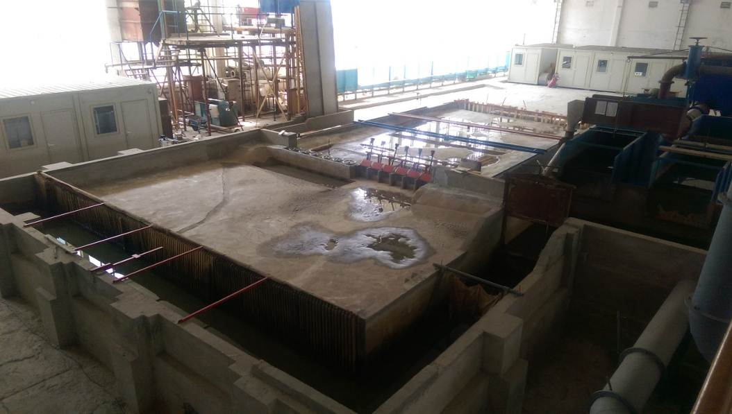
Fizički model
Fizički model prelivnog dela brane Riga (u razmeri 1:60, u Frudovoj sličnosti), izgrađen je u hidrauličkoj laboratoriji Instituta za vodoprivredu "Jaroslav Černi" (Beograd, Srbija) tokom februara 2016.godine.
Na modelu je predstavljen deo akumulacije dužine 380 m, preliv, hidroelektrana, slapište, odvodna vada i nizvodna rečna deonica u dužini od 610 m.

Slide 8
Određivanje krive protoka donje vode
Svrhа kalibracije mоdеlа: pоstizаnjе sličnоsti izmеđu struјаnjа u prirоdi (nа оbјеktu) i nа hidrauličkom mоdеlu.
Zа оbјеktе оvоg tipа, kalibracijom (tаrirаnjеm) је pоtrеbnо pоstići zаdоvоlјаvајuću sličnоst nivоа i prоticаја vоdе.
Sličnоst u pоglеdu prоticаја
Sličnоst u pоglеdu nivоа vоdе - zаdоvоlјеnjе nizvоdnоg grаničnоg uslоvа nа mоdеlu
Imajući u vidu blizinu Baltičkog mora i malu denivelaciju duž rečnog toka, uticaji oscilacija nivoa mora su morali biti uzeti u obzir tokom proračuna.
Kao ulazni podaci korišćeni su prosečni višegodišnji podaci o mesečnim minimalnim i maksimalnim vrednostima nivoa Baltičkog mora na mestu ušća Daugave, kao i podaci o geometriji rečnih profila na deonici između nizvodnog graničnog profila i Baltičkog mora.
HEC-RAS
dva granična slučaja:
MIN: Z_{B} = -1.01 m BAS (minimalni nivo Baltičkog mora), n_{mch}=0.02 m^{-1/3}s, n_{ob}=0.10 m^{-1/3}s,
MAX: Z_{B}= +2.11 m BAS (maksimalni nivo Baltičkog mora), n_{mch}=0.03 m^{-1/3}s, n_{ob}=0.10 m^{-1/3}s,

Slide 9
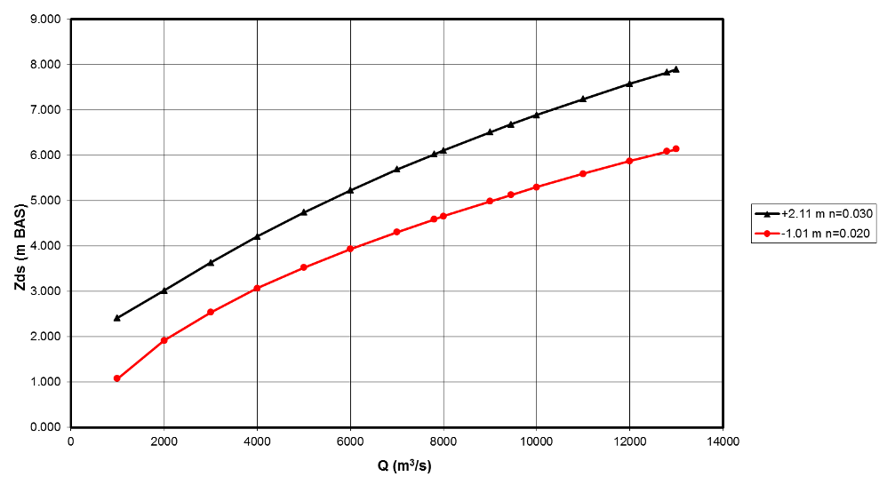
Određivanje krive protoka donje vode

Slide 10
Rezultati modelskih ispitivanja
Hidraulička modelska ispitivanja obuhvatila su ispitivanja različitih kombinacija rada ustava na prelivu i turbina najpre za Q_{0.1%}=7800 m³/s, a takođe i za Q_{PMF}=12800 m³/s .
Sva ispitivanja rađena su kako za minimalni, tako i za maksimalni nivo vode u nizvodnom graničnom profilu.
Upotreba Q_{PMF} kao protoka za dimenzionisanje predstavlja najstrožiji kriterijum koji se primenjuje kod projektovanja brana visokog rizika.
U skladu sa preporukama ICOLD-a i opštom međunarodnom praksom, dimenzionisanje preliva se radi za slučaj da hidroelektrana ne radi.
U uslovima velikih voda, i kapacitet preliva može biti smanjen.
tzv.(n-1) kriterijum je uobičajen pri dimenzionisanju preliva - preliv treba da omogući bezbednu evakuaciju velike vode bez učešća jednog prelivnog polja.

Slide 11
Rezultati modelskih ispitivanja
Postojeći preliv je dimenzionisan na protok Q_{0.1%}=7800 m³/s, i pri tom protoku, prvi navedeni kriterujum je ispunjen.
Ispunjen je i kriterijum (n-1), s tim što je kota vode u akumulaciji u tom slučaju 19.25 m BAS, što je iznad projektovane KMU=18.8 m BAS, ali bez rizika od prelivanja brane.
Kako je maksimalni protok, Q_{PMF}, za 5000 m³/s (64%) veći od primenjenog protoka za dimenzionisanje, nije za očekivati da će postojeći objekti moći da ga propuste tako da zadovolje gornje kriterijume, a svakako ne pod istim uslovima tečenja kao za računski protok.
Hidraulička modelska ispitivanja novog protoka, za slučaj da hidroelektrana ne radi, pokazala su da bi takav scenario bio izrazito nepovoljan.

Slide 12
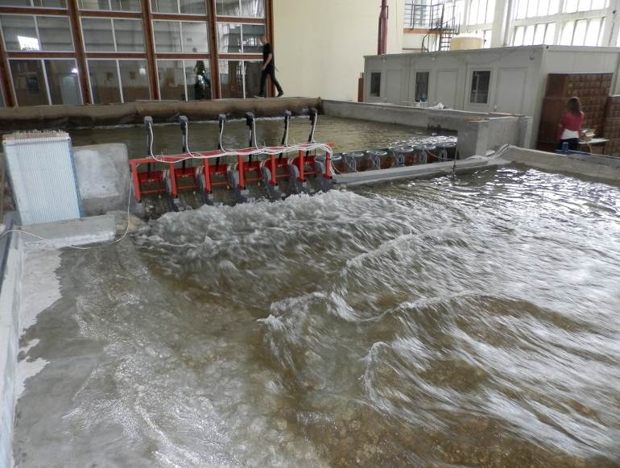
Rezultati modelskih ispitivanja
Hidraulički skok je lociran u slapištu, ali se nizvodno formiraju sekundarni hidraulički skokovi, što je vrlo nepovoljno sa stanovišta moguće erozije.
U tom slučaju, izmerena kota vode u akumulaciji iznosi 22.3 m BAS, što prelazi kotu krune brane od 22 m BAS.
Navedeni kriterijumi za dimenzionisanje nisu ispunjeni za novi protok.

Slide 13
Rezultati modelskih ispitivanja
Za slučaj da hidroelektrana ne radi, na modelu je izmerena kriva protoka preliva za čitav opseg proticaja.
Kapacitet preliva pri trenutnoj koti normalnog uspora u akumulaciji iznosi 7900 m³/s, odnosno pri trenutnoj koti maksimalnog uspora u akumulaciji 8800 m³/s.
Novi protok se ne može bezbedno propustiti preko postojećeg preliva bez učešća hidroelektrane!
Modelskim ispitivanjima je utvrđeno da nivo vode u odvodnoj vadi ni u jednom slučaju ne prelazi vrednost od 8.1 m BAS.
Investitor je pre ovih ispitivanja raspolagao krivom protoka donje vode (bez uticaja Baltičkog mora), prema kojoj je nivo vode u odvodnoj vadi bio 9.1 m.
Proizvođač turbina propisao njihovo isključenje u slučaju da nivo vode u odvodnoj vadi dostigne vrednost 8.2 m BAS.

Slide 14
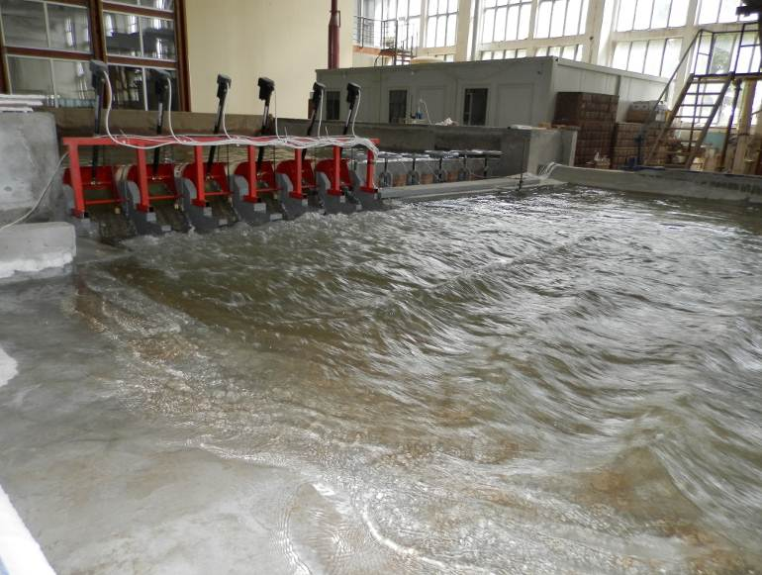
Rezultati modelskih ispitivanja
Problem nedovoljnog kapaciteta preliva moguće je rešiti na dva načina:
izgradnjom dodatnog preliva, ili
usvajanjem nešto blažeg kriterijuma za dimenzionisanje.
Blaži kriterijum: učešće hidroelektrane u evakuaciji maksimalnog protoka
nivo vode u odvodnoj vadi ne predstavlja ograničenje
stabilni uslovi tečenja u akumulaciji i relativno dobri uslovi tečenja u slapištu, pri protoku Q_{PMF}=12800 m³/s, u slučaju da sve turbine rade

Slide 15
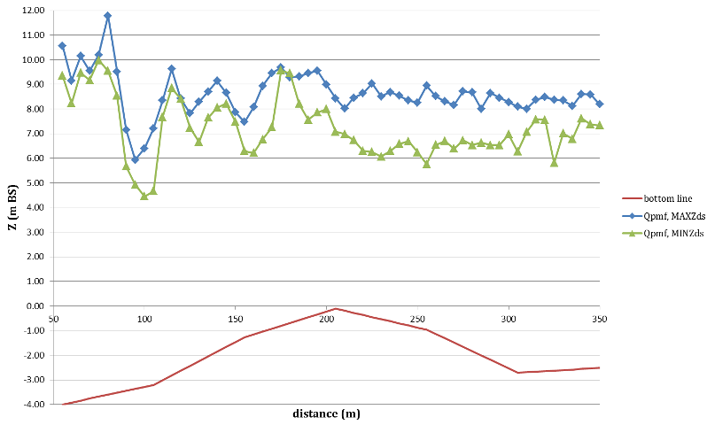
Rezultati modelskih ispitivanja
Merenja nivoa vode na deonici nizvodno od slapišta pokazala su da je glavni hidraulički skok lociran u slapištu i da je lokalno potopljen.
dodatni hidraulički skokovi na nizvodnoj deonici
Zbog geometrije terena, nivo donje vode nije dovoljno visok da obezbedi stabilno tečenje u mirnom režimu (Fr˃1).
Za oba granična nivoa donje vode, nezavisno od protoka, voda koja dolazi sa preliva i nizvodni tok se spajaju putem većeg broja hidrauličkih skokova i uslovi tečenja odgovaraju kritičnom (prelaznom) režimu (Fr≈1).
Ovakvi uslovi su vrlo nestabilni i pogoduju eroziji, i generalno se teško prevazilaze tehničkim merama.

Slide 16
Rezultati modelskih ispitivanja
Merenja brzina na nizvodnoj deonici pokazala su slične vrednosti za oba razmatrana protoka.
Pri Q_{0.1%}=7800 m³/s, maksimalne brzine su 6-7 m/s za maksimalni nivo donje vode i 8 m/s za minimalni.
U slučaju većeg protoka, sa hidroelektranom u radu, maksimalna brzina iznosi 6 m/s za maksimalni i 7 m/s za minimalni nivo donje vode.
Stanje brzina je u izvesnoj meri povoljnije u slučaju blažeg kriterijuma za dimenzionisanje.

Slide 17
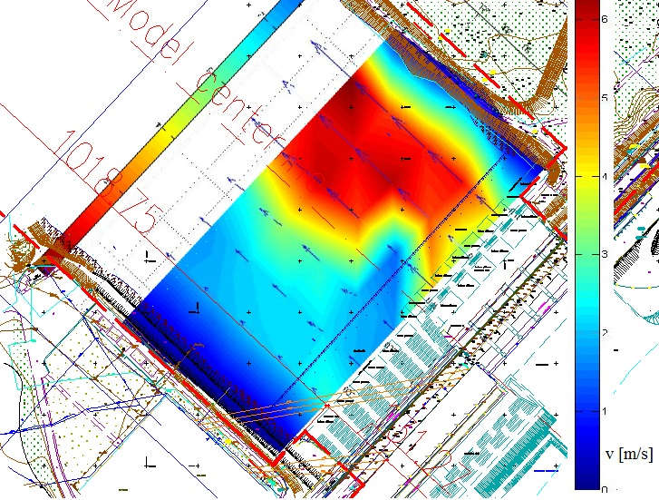
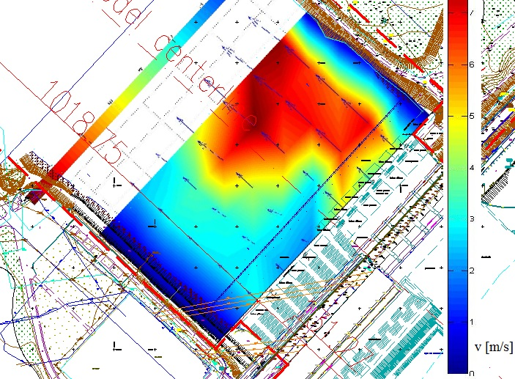
Q_{0.1%}=7800 m³/s, MAX Zds
Q_{0.1%}=7800 m³/s, MIN Zds
Q_{PMF}=12800 m³/s, MAX Zds
Q_{PMF}=12800 m³/s, MIN Zds

Slide 18
Rezultati modelskih ispitivanja
Merenja hidrodinamičkih pritisaka u slapištu pokazala su da su fluktuacije pritisaka uglavnom proporcionalne vrednosti srednjih pritisaka u svim tačkama slapišta.
Vrednosti fluktuacija pritisaka su značajno manje od vrednosti srednjih pritisaka u svim tačkama slapišta, pa nema opasnosti od pojave negativnih pritisaka.
Povećanje protoka sa Q_{0.1%}=7800 m³/s na Q_{PMF}=12800 m³/s (uz rad hidroelektrane) dovodi do povećanja srednjih pritisaka za oko 12-15%, ali i do smanjenja fluktuacija pritiska za oko 23-24%.
Primena blažeg kriterijuma za dimenzionisanje ne dovodi do značajnih promena hidrodinamičkog stanja u slapištu u odnosu na postojeće.
Uslovi | Max srednji pritisak [KPa] | Max fluktuacija pritiska [KPa]
Q_{0.1%}=7800 m³/s, MAX Zds, HE van pogona | 165.06 | 56.56
Q_{0.1%}=7800 m³/s, MIN Zds, HE van pogona | 157.98 | 62.28
Q_{PMF}=12800 m³/s, MAX Zds, HE radi | 188.46 | 42.98
Q_{PMF}=12800 m³/s, MIN Zds, HE radi | 180.12 | 50.08

Slide 19
Q_{PMF}=12800 m³/s, MIN Zds, srednji pritisci
Q_{PMF}=12800 m³/s, MIN Zds, fluktuacije pritiska

Slide 20
Rezultati modelskih ispitivanja
Razmotreni slučaj propuštanja Q_{PMF}=12800 m³/s kroz svih šest prelivnih polja (potpuno otvorene ustave) i kroz svih šest turbina, pokazao je da nivo vode u akumulaciji u tom slučaju iznosi 19.25 m BAS, dok nivo u odvodnoj vadi ne prelazi 7.9 m BAS.
Za isti protok i iste iste uslove rada turbina, zatvaranje bilo koje ustave na prelivu bi rezultiralo dozvoljenim kotama nivoa vode u akumulaciji, 20.6-20.7 m BAS.
Za maksimalni dozvoljeni nivo vode u akumulaciji od 20.9 m BAS, kapacitet preliva iznosi 11247 m³/s. To znači da je za propuštanje Q_{PMF}=12800 m³/s neophodno angažovati i turbine, kao dopunu kapaciteta. Protok Q_{PMF}=12800 m³/s je moguće propustiti pri nivou 20.9 m BAS u akumulaciji, ako rade sva prelivna polja i tri turbine.
Ukoliko je jedno prelivno polje zatvoreno, pri nivou vode u akumulaciji od 20.9 m BAS, kapacitet preliva će biti 9744 m³/s. To znači da je pri propuštanju Q_{PMF}=12800 m³/s, neophodno angažovanje pet turbina.

Slide 21
Rezultati modelskih ispitivanja
Uočeni prelazni režim tečenja na nizvodnoj rečnoj deonici je pitanje koje zahteva naročitu pažnju.
hidraulički uslovi pogoduju eroziji, što je pokazala i dosadašnja praksa na objektu
rizik od potkopavanja slapišta i temelja brane proveren je na modelu sa pokretnim dnom
Iako su mogućnosti modeliranja erozije ograničene, fizičkim modelom je moguće utvrditi tendencije erozije.
erozione jame nastaju i pri manjem i pri većem protoku za dimenzionisanje, tako da je zaštita nizvodnog rečnog korita pitanje koje se mora rešavati.

Slide 22
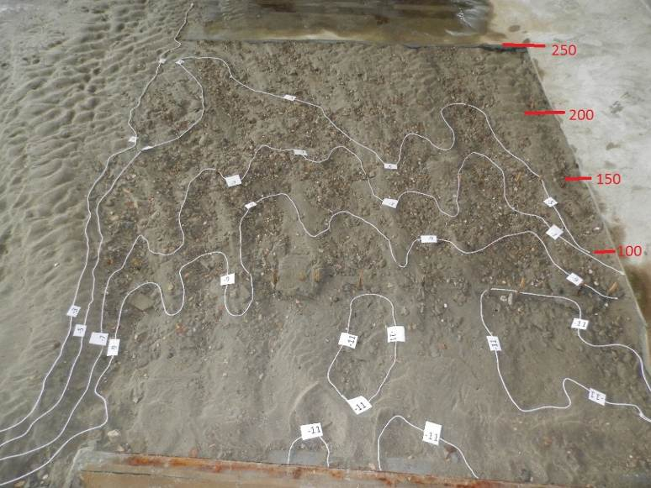
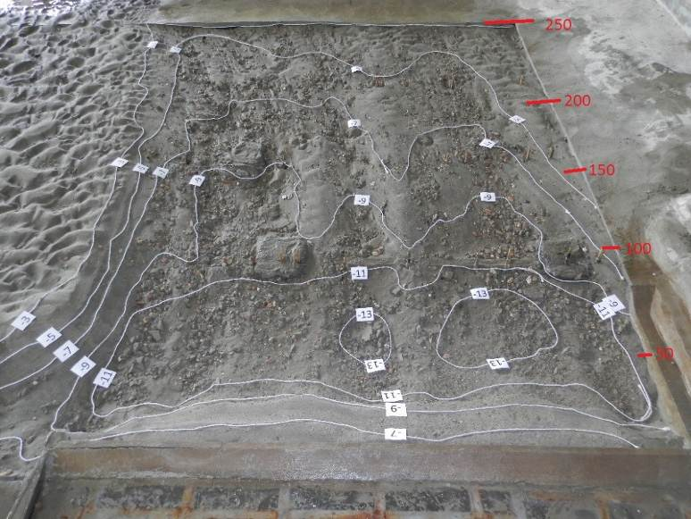
Erozija nizvodno od slapišta pri Q_{0.1%}
Erozija nizvodno od slapišta pri Q_{PMF}
potreban prečnik materijala koji neće biti pokrenut sa rečnog korita ni pri maksimalnom protoku
materijalom prečnika 0.9-1.2 m može se obezbediti stabilna zaštita od erozije

Slide 23
ZAKLJUČAK
Kapacitet preliva nije dovoljan da obezbedi propuštanje maksimalnog protoka Q_{PMF}=12800 m³/s pri dozvoljenim nivoima vode u akumulaciji.
Za bezbedno propuštanje maksimalnog protoka postoje dve mogućnosti: usvajanje blažeg kriterijuma za dimenzionisanje ili izgradnja dodatnog preliva.
Moguće je propuštanje Q_{PMF}=12800 m³/s pri nivou u akumulaciji 20.9 m BAS, korišćenjem svih prelivnih polja i tri turbine.
Moguće je propuštanje Q_{PMF}=12800 m³/s pri nivou u akumulaciji 20.9 m BAS, korišćenjem pet prelivnih polja i pet turbina.
Propuštanje Q_{PMF}=12800 m³/s korišćenjem svih šest prelivnih polja i svih šest turbina rezultuje nivoom vode u akumulaciji od 19.25 m BAS.
Nema opasnosti od pojave negativnih pritisaka u slapištu pri prolasku Q_{PMF}=12800 m³/s kroz sva prelivna polja i sve turbine.
Hidraulički uslovi na nizvodnoj rečnoj deonici su problematični u pogledu erozije, nezavisno od protoka.
Erozija na nizvodnoj rečnoj deonici se može značajno eliminisati ako se mere tehničke zaštite izvedu materijalom prečnika D=0.9-1.2 m.

Slide 24
Hvala na pažnji!

